Slide 1
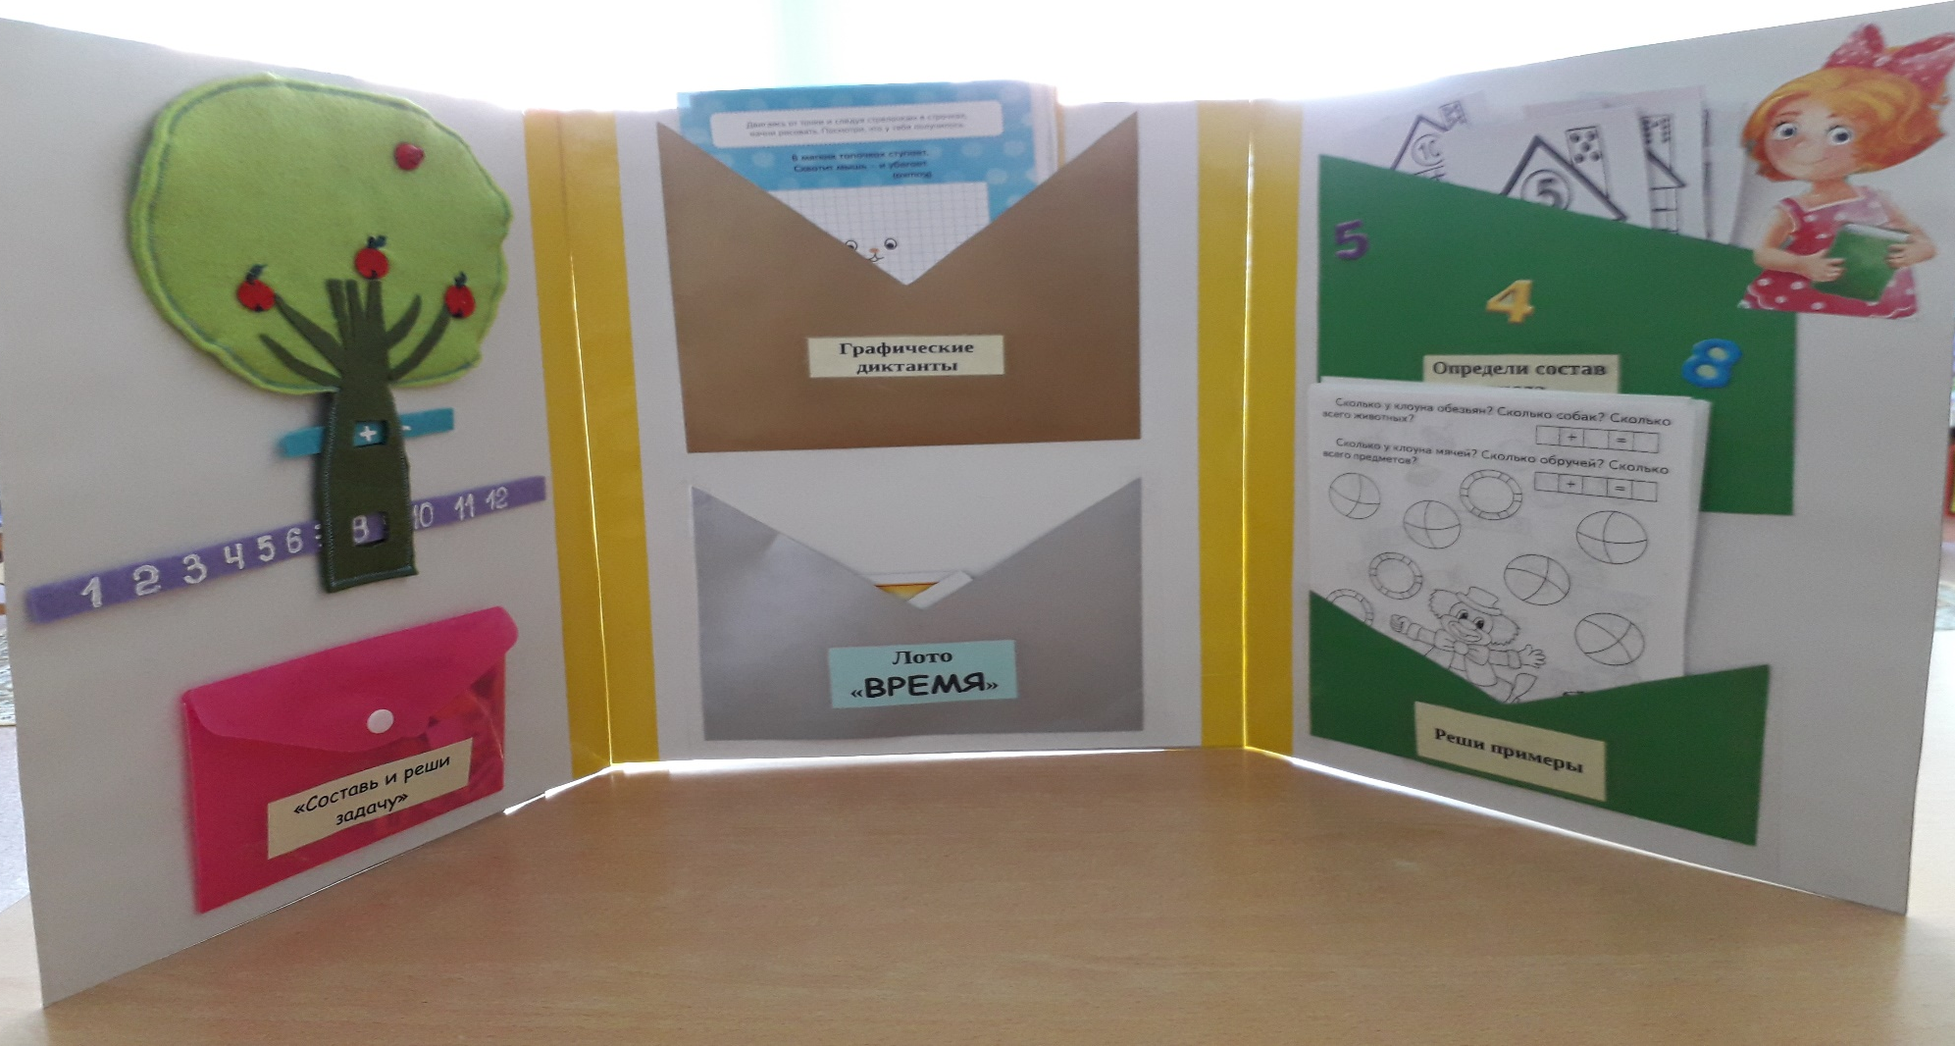
Лэпбук «Занимательная математика»
Подготовили: Климова Т.В.
Григорьева Е.Н.

Slide 2
Задача: Формировать познавательный интерес и позитивное отношения к окружающему миру дошкольников, средствами занимательной математики. Цели: • систематизировать знания детей о способах составления арифметических задач и записывать их решение с помощью цифр; • расширять и закреплять навыки вычислительной деятельности: решение примеров; • систематизировать и обобщать знания детей о временных отношениях. Научить отражать абстрактные понятия о времени в конкретных действиях с моделями часов закреплять знания о временах года; • формировать графические умения, направленные на развитие пространственного мышления, а также для развития навыков письма, рисования, написание цифр; • развивать познавательный интерес детей, мышление, память, творческое воображение, расширять словарный запас и активизировать лексику дошкольников; • воспитывать самостоятельность, умение понимать учебную задачу и выполнять её самостоятельно.

Slide 3
Математика Учит нас она считать

Slide 4
И фигуры узнавать. Объясняет цифры, знаки, И задачки как решать!

Slide 5
Знать где лево, а где право
Знать длинну и ширину.
Понимать значение: "равный",
"Больше", "меньше", высоту.

Slide 6
Математика - точна, Математика - нужна!

Slide 7
Дети любят всё считать, Нужно только понимать!

